Slide 1
레퍼런스 1기
OS팀 결산
팀장 김예지
팀원 이무현

Slide 2

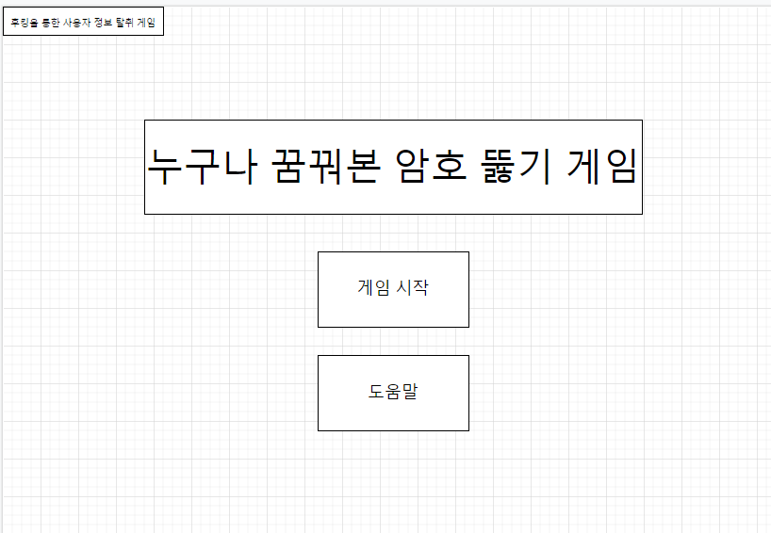
자료조사
Windows Internals 6th
1장 운영체제의 개념과 툴
2장 시스템 아키텍쳐
프로젝트
Window 저널링
(보안팀과 협업을 통한 프로젝트)

